Slide 1



Разработка веб-приложения для подготовки к КЕГЭ 2021
Исполнитель:
ученица 10а класса
Рунина Анастасия Сергеевна.

Slide 2
Описание идеи:
Я выбрала данную тему проекта, так как она очень актуальна в современном мире и может помочь учащимся в подготовке к ЕГЭ

Slide 3
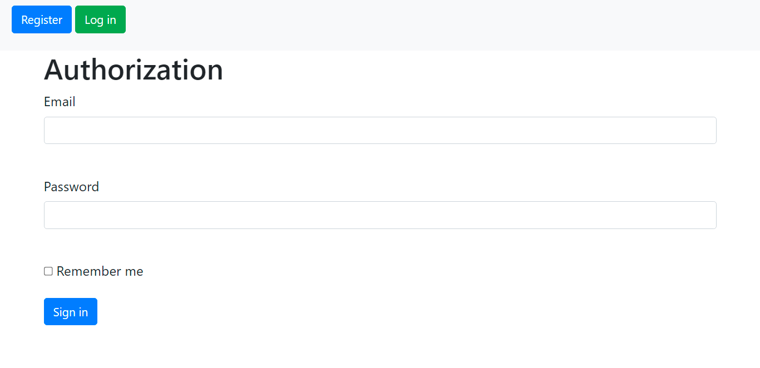


Авторизация на сайте
Авторизация на сайте, данные должны быть сохранены в базе данных. Если нет, то пользователь должен зарегистрироваться

Slide 4
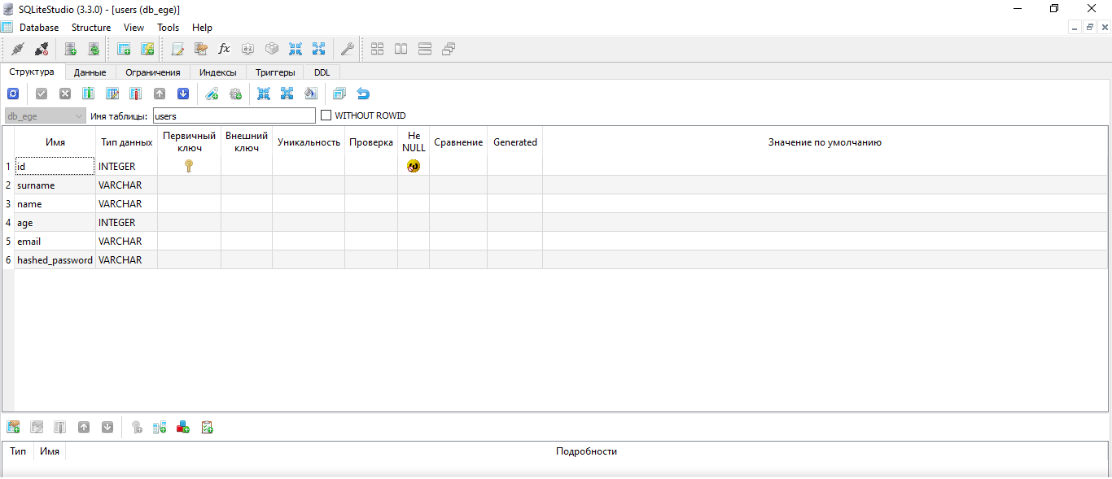


Создание базы данных в Sqlite3
База данных состоящая из двух таблиц, в таблице users хранится информация о пользователях, а в таблице zadania занесены ответы на задания

Slide 5
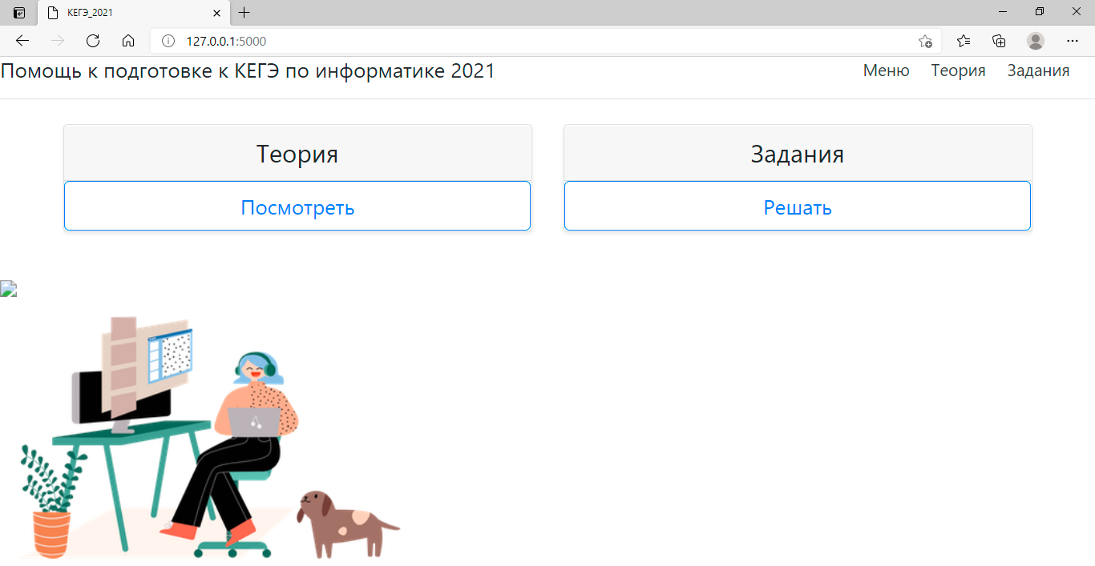
Вид сайта
Сайт, на котором можно посмотреть теорию к задания, а также прорешать несколько вариантов данных упражнений

